Slide 1
Проектна робота
Tourism & Weather Analytics
Спеціалізація: Analytics & Data Engineer
Автор: Євгенія Тереза
• 2025

Slide 2
Мета проекту
Продемонструвати створення data pipeline для аналітики туризму та погоди, що охоплює весь цикл:
→ Збір даних із API та CSV
→ Обробка PySpark
→ Моделювання dbt
→ Оркестрація Airflow
→ Візуалізація в Power BI

Slide 3
Використані технології
• Python / PySpark — очищення, трансформація, агрегація
• PostgreSQL (DWH) — зберігання даних ( Kimball schema )
• dbt — моделювання (bronze → silver → gold marts)
• Apache Airflow — оркестрація DAGів
• Power BI — аналітика та дашборди
• Weather API + Tourism CSV — джерела даних

Slide 4
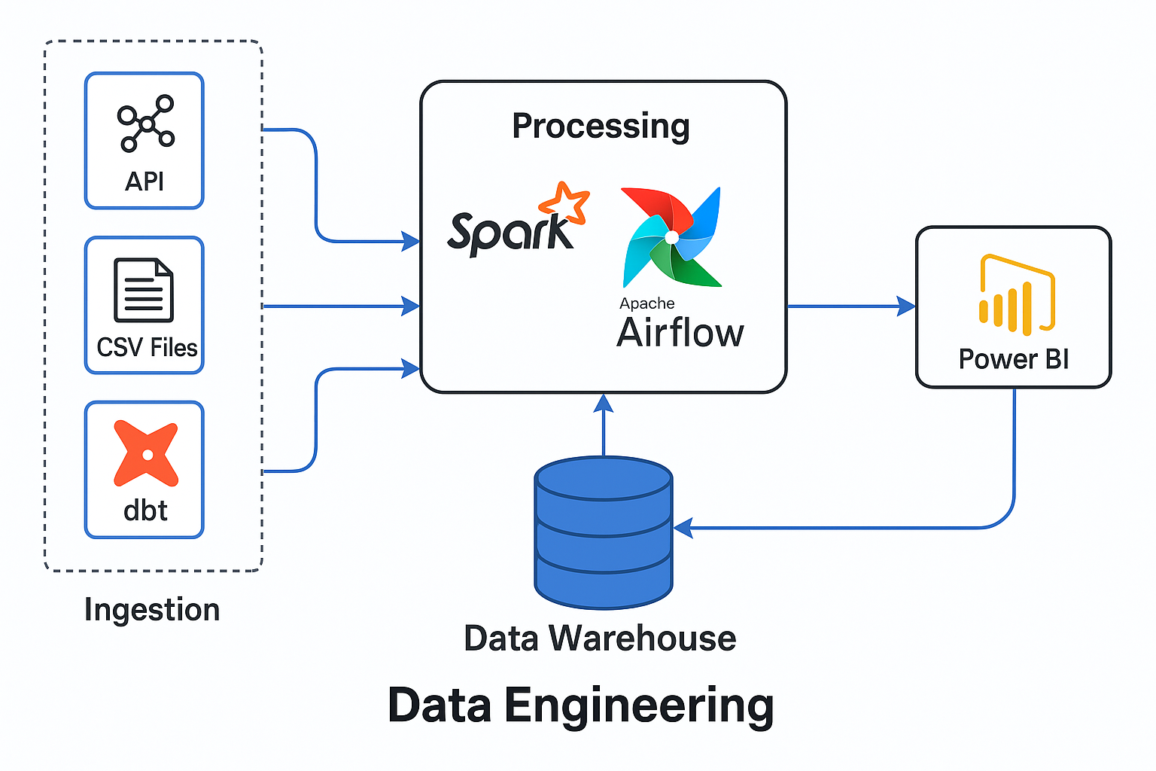
Архітектура pipeline
→ API → Postgres →
→ PySpark →
→ DWH →
→ dbt → Power BI

Slide 5
Джерела даних
Джерело | Тип | Формат | Обсяг | Частота | Опис
Open-Meteo API | REST API | JSON | 60 000+ | щодня | метео дані (температура, вітер, опади)
Tourism data (Держстат CSV) | CSV | Файл | 100+ | щомісяця | кількість туристів по регіону

Slide 6
DWH / dbt моделі
• 3 рівні: staging / intermediate / marts
• Star Schema:
– Fact tables:
fact_weather_daily,
fact_tourism_weather
– Dimension tables:
dim_date,
dim_region,
dim_season,
dim_weather_bins
• Тести та документація через dbt docs

Slide 7
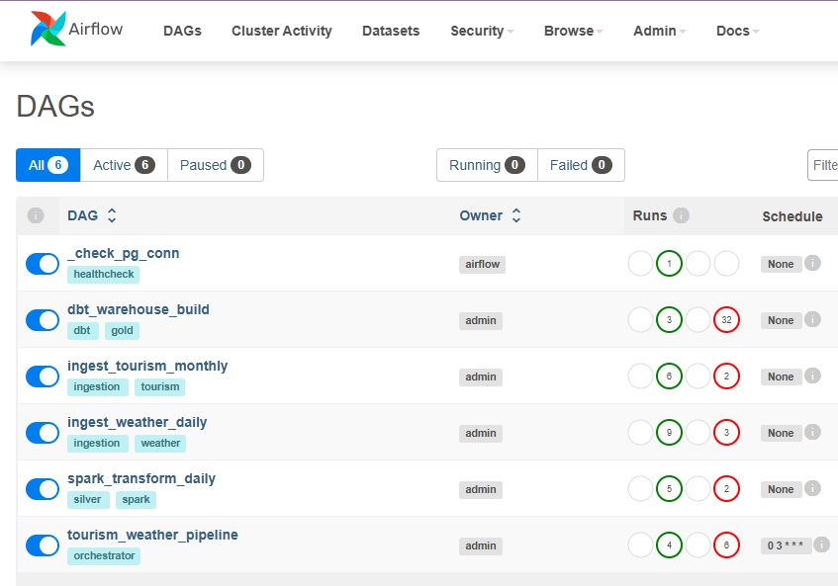
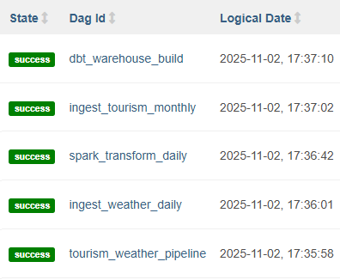
Оркестрація Airflow
6 DAGів:
ingest_tourism_monthly
ingest_weather_daily
spark_transform_daily
dbt_warehouse_build
tourism_weather_pipeline (оркестратор)
_check_pg_conn (healthcheck)

Slide 8
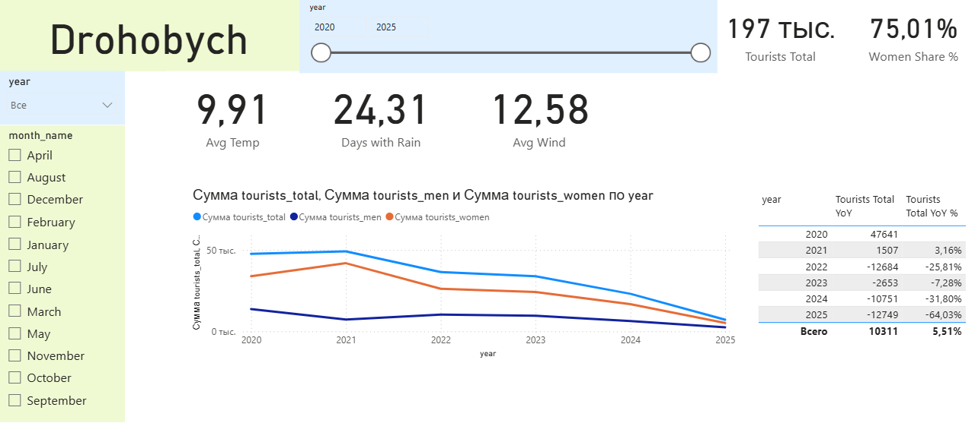
Power BI Dashboard
KPI: средняя температура, средний ветер, количество дней с дождем, общее количество туристов, доля женщин в % • Годовой анализ •
• KPI: Середня температура( Avg Temp),
Середня швидкість вітру (Avg Wind),
Кількість днів з дощем (Days with Rain),
Загальна кількість туристів (Tourists Total),
Відсоток жінок від загальної кількості (Women Share %)
• YoY аналіз

Slide 9
Результати та висновки
✅ Повний ETL → DWH → BI цикл
✅ Забезпечена якість та автоматизація даних
✅ Архітектура масштабується для інших міст
📊 Реалізовано аналітику впливу погоди на туризм (2020–2025 рр.)

